Slide 1


Mustafa Hıncal
Görkem Rıdvan Arık

Slide 2

SummarEase, görüşmeleri, toplantıları ve iş görüşmelerini metin formatına dönüştürüp istenilen bilgilere odaklanarak özetleyen bir uygulamadır. İş dünyasındaki yoğun bilgi akışını yönetmek için tasarlanan bu uygulama, her türlü etkileşimi metin haline getirir ve kullanıcıların istedikleri bilgilere odaklanarak özetler. Kullanıcı dostu arayüzü ve MAIN, karmaşık metinlerin hızlıca anlaşılmasını ve önemli bilgilerin çıkarılmasını sağlar. Ayrıca, belirli anahtar kelimelerle ilişkilendirilmiş etiketler kullanılarak ilgili konularda istatistiksel bilgiler de sunabilir.

Slide 3
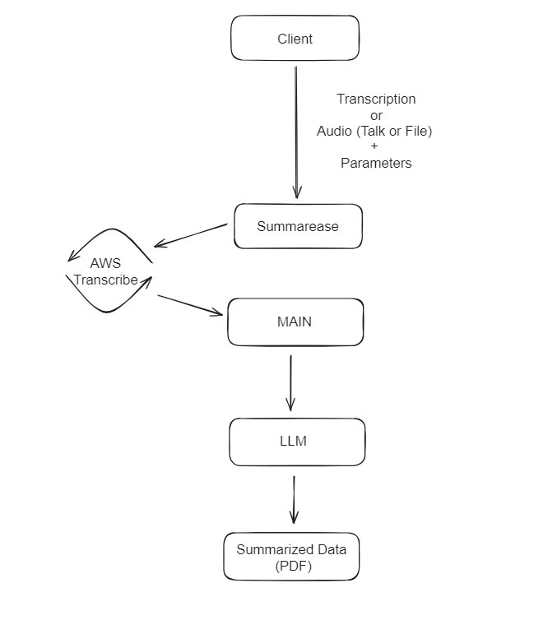

Slide 4
İnovasyon
Diğer özetleme araçlarının aksine, kullanıcıların isteklerine göre özetlemeyi yönlendirir ve etiketleme özelliği ile özetlere istatistiksel açıklamalar ekler. Bu özellikler, kullanıcıların özetleme sürecini daha kişiselleştirilmiş hale getirirken, aynı zamanda metinlerin daha derinlemesine analizini ve anlaşılmasını sağlar.

Slide 5
Uygulanabilirlik
Havelsan MAIN’nin kaynakları ve yetenekleri doğrultusunda, gerekli altyapı ve kaynaklar sağlanabilir ve SummarEase teknik olarak uygulanabilir hale getirilebilir.

Slide 6
Kurum Toplantıları
İnsan Kaynakları
Etki
SummarEase'in potansiyel faydaları, şirketlerin ve müşterilerin bilgi yönetimi süreçlerini önemli ölçüde geliştirme potansiyeline sahiptir. Çeşitli sektörlerdeki şirketlerin ve müşterilerin bilgi yönetimi süreçlerini geliştirmesi beklenen çok yönlü bir çözümdür.
Mülakatlar
1 - 1 Toplantılar

Slide 7
Ölçeklenebilirlik
SummarEase, geniş bir kullanıcı kitlesine hizmet verebilir ve farklı sektörlerdeki çeşitli ihtiyaçlara cevap verebilir.

Slide 8
Entegrasyon
SummarEase, MAIN Platformu ve mevcut altyapı ile entegre olabilir. MAIN Platformu ile uyumlu olarak tasarlanmış olan SummarEase, mevcut işlevleri geliştirirken aynı zamanda yeni yetenekler sunar.

Slide 9
Demo

Slide 10
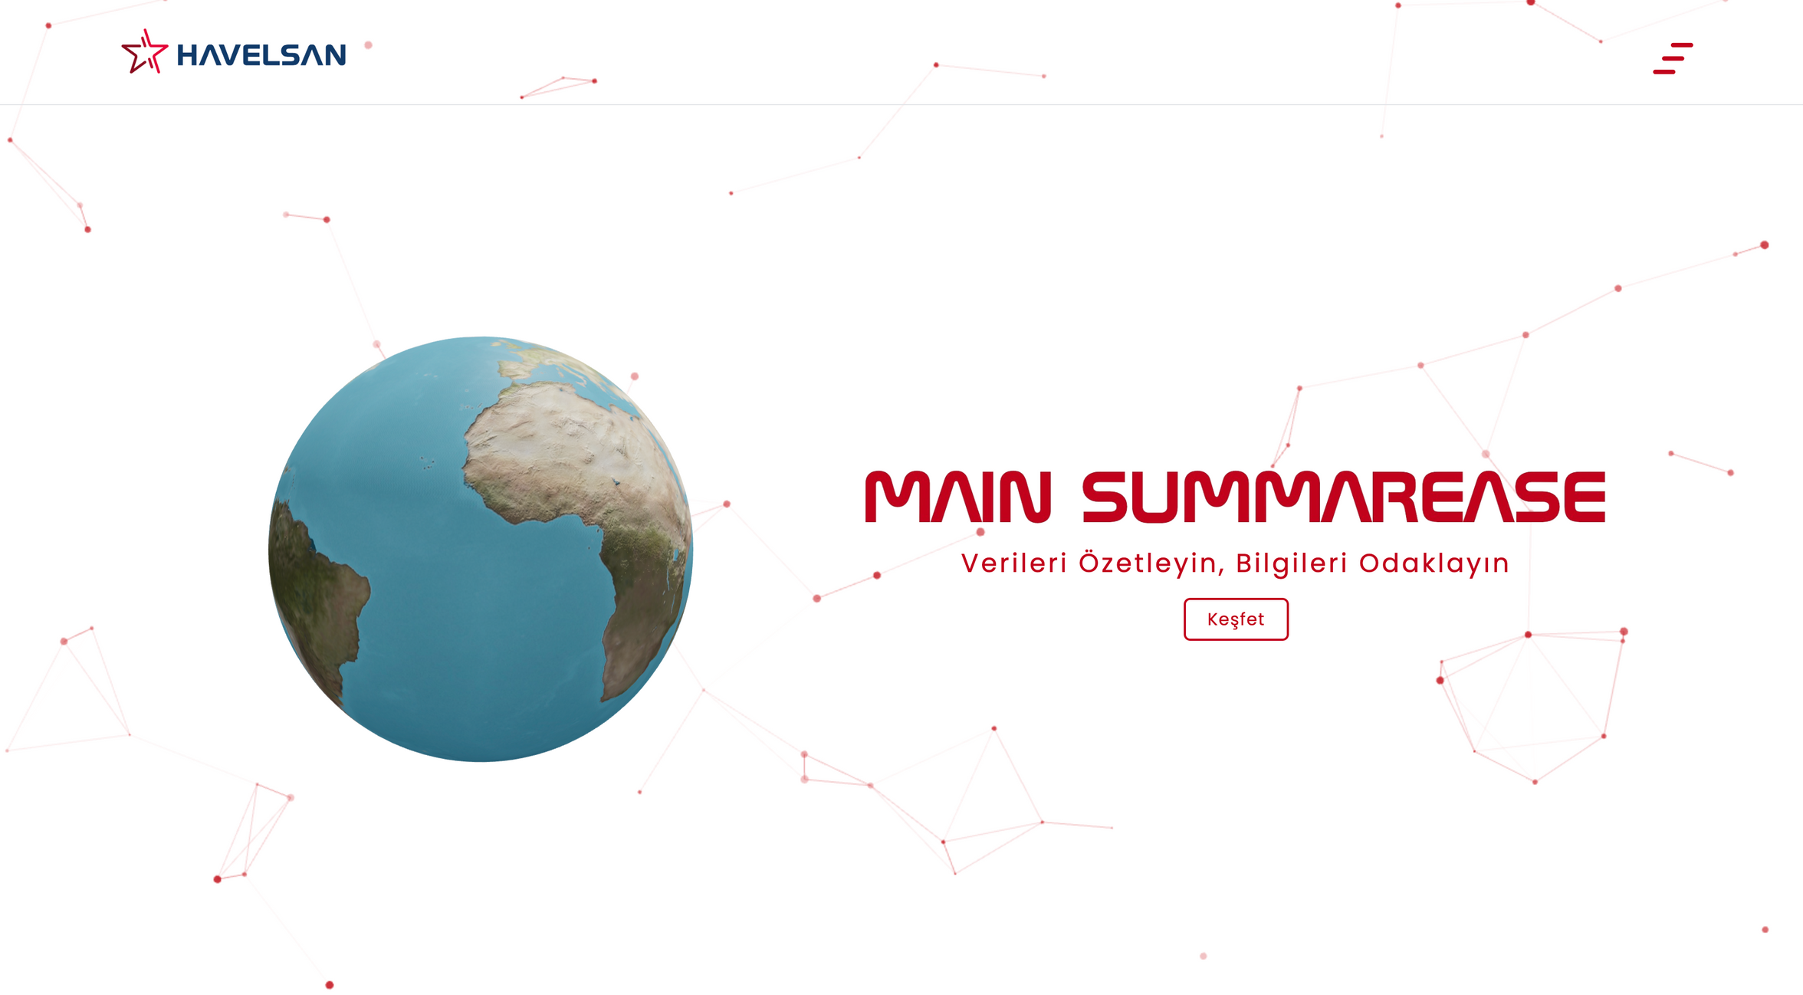

Slide 11
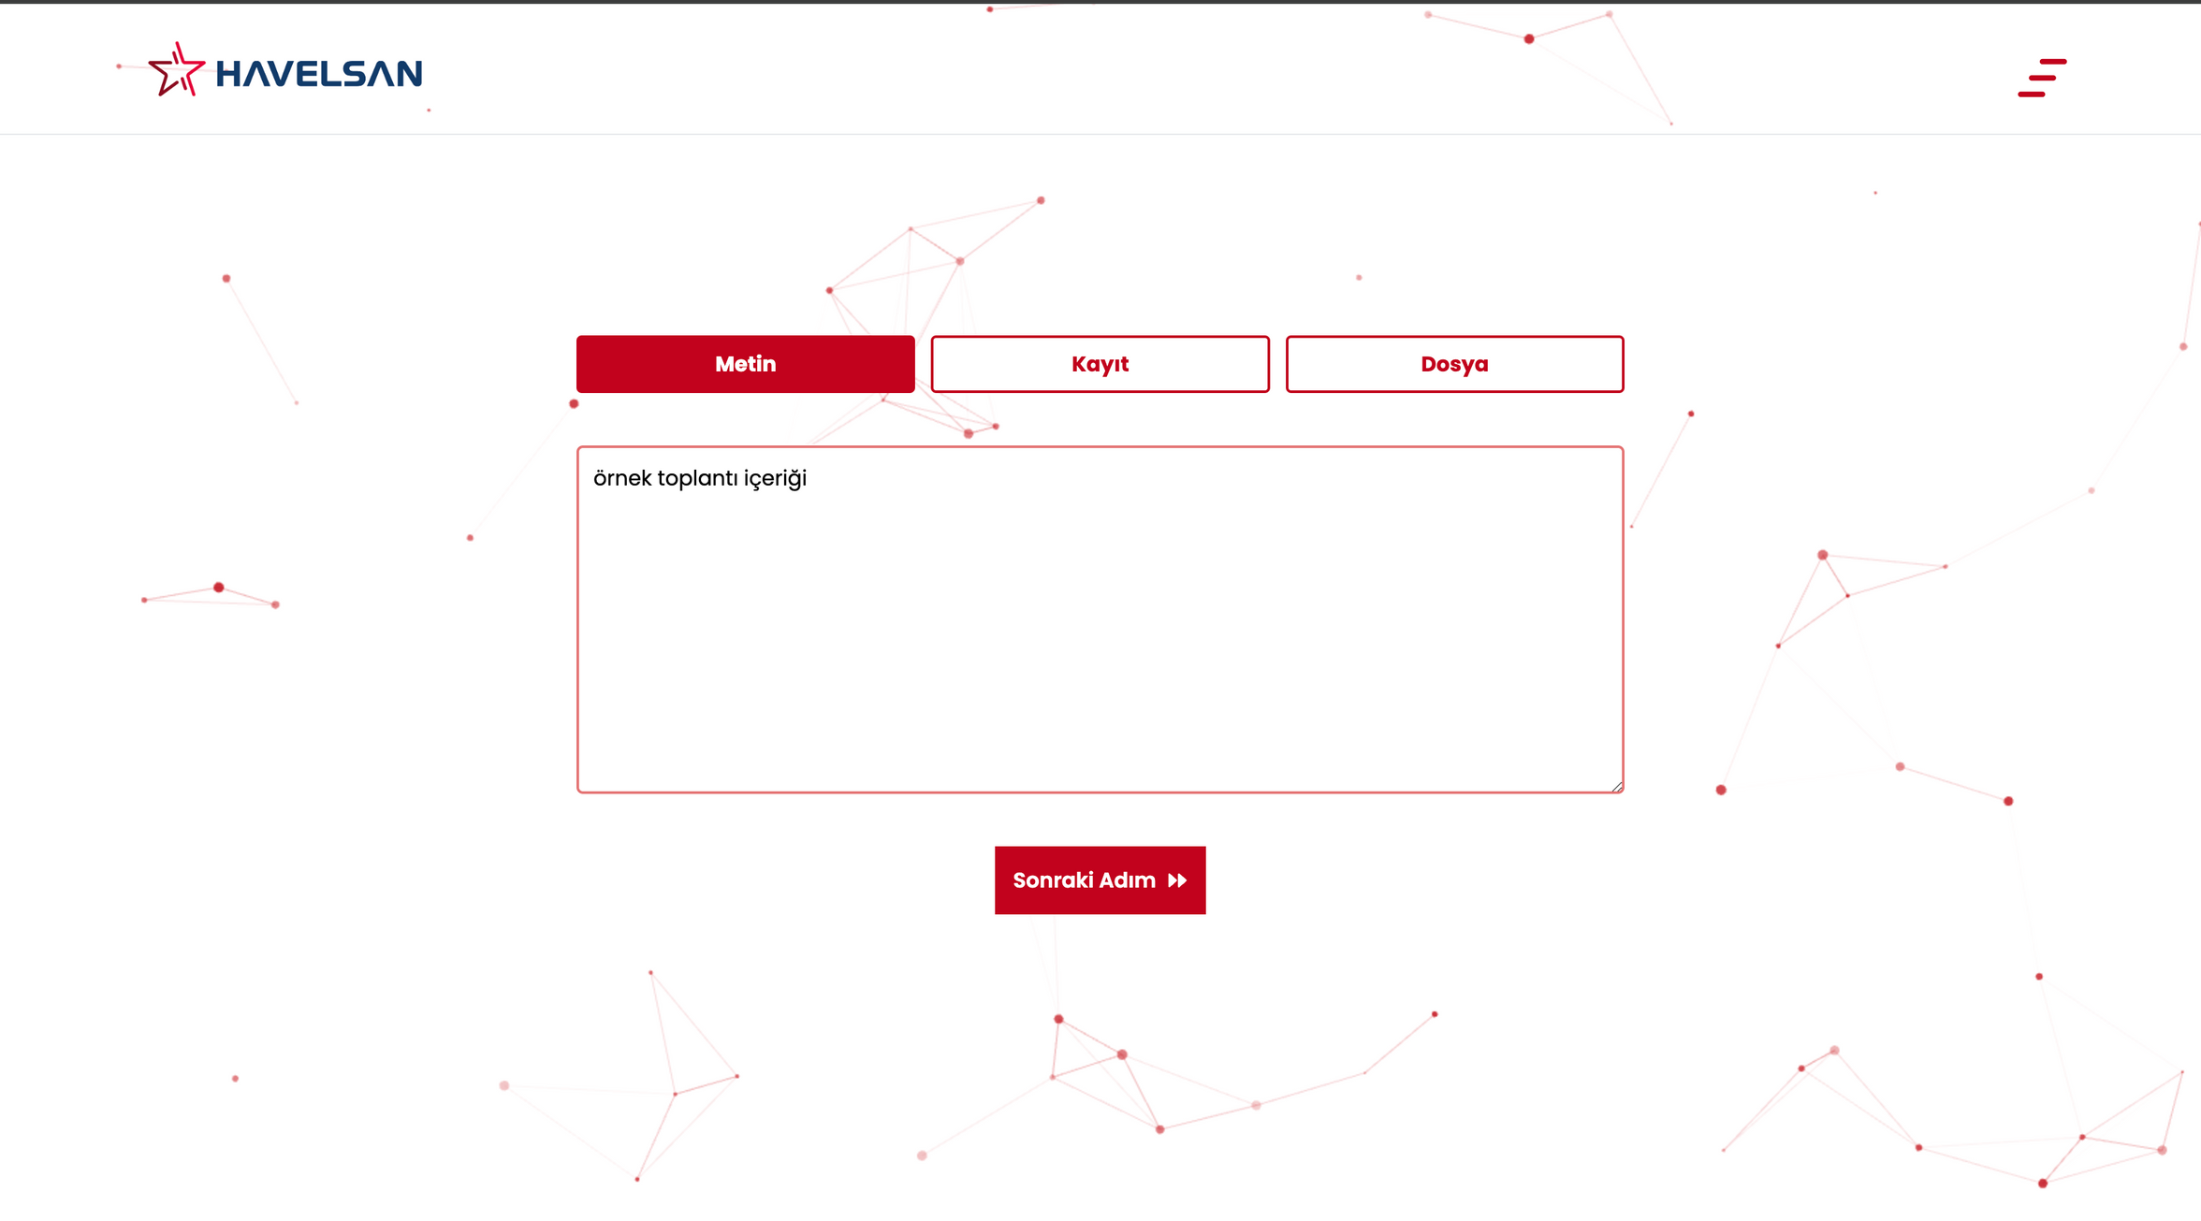

Slide 12
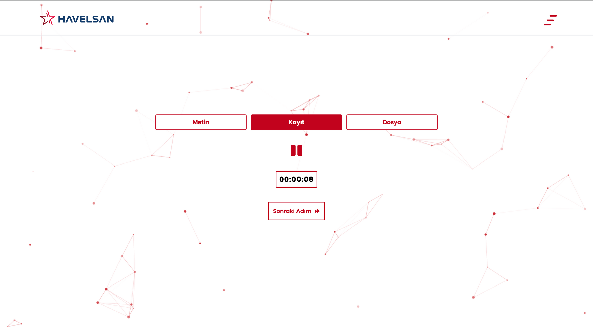

Slide 13
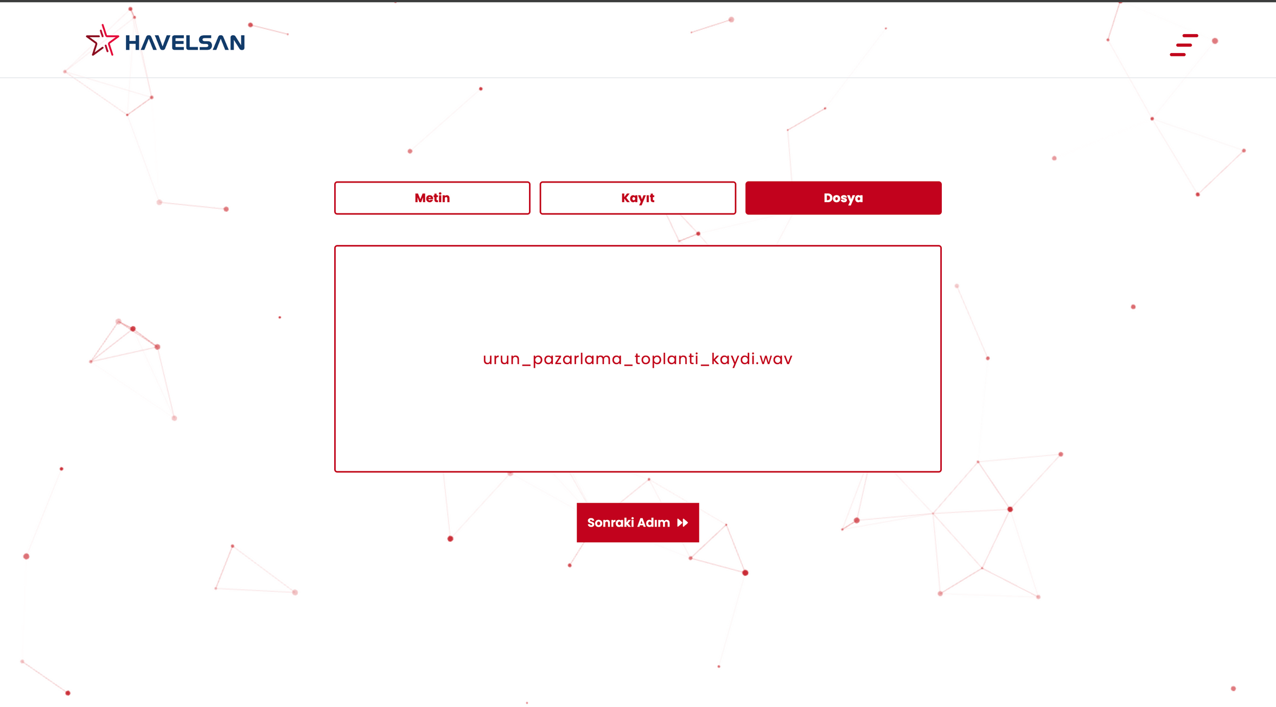

Slide 14
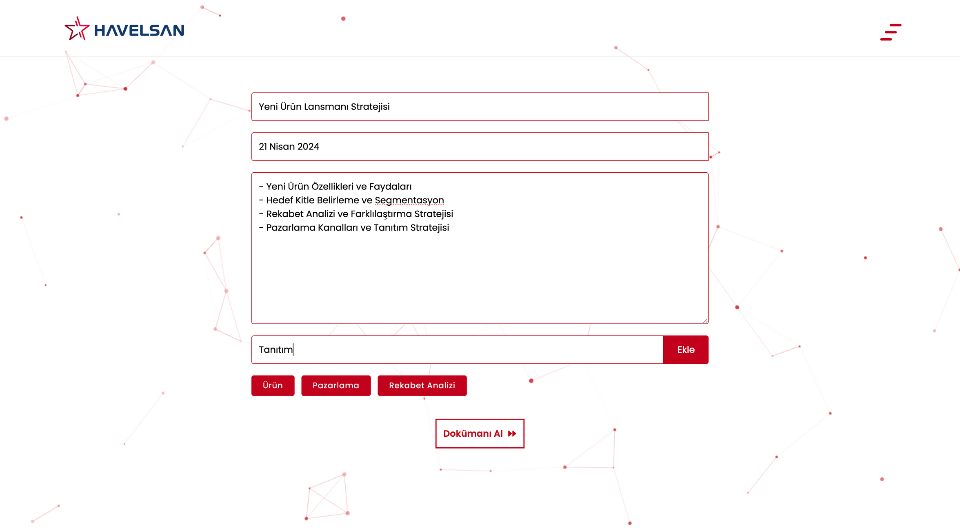

Slide 15
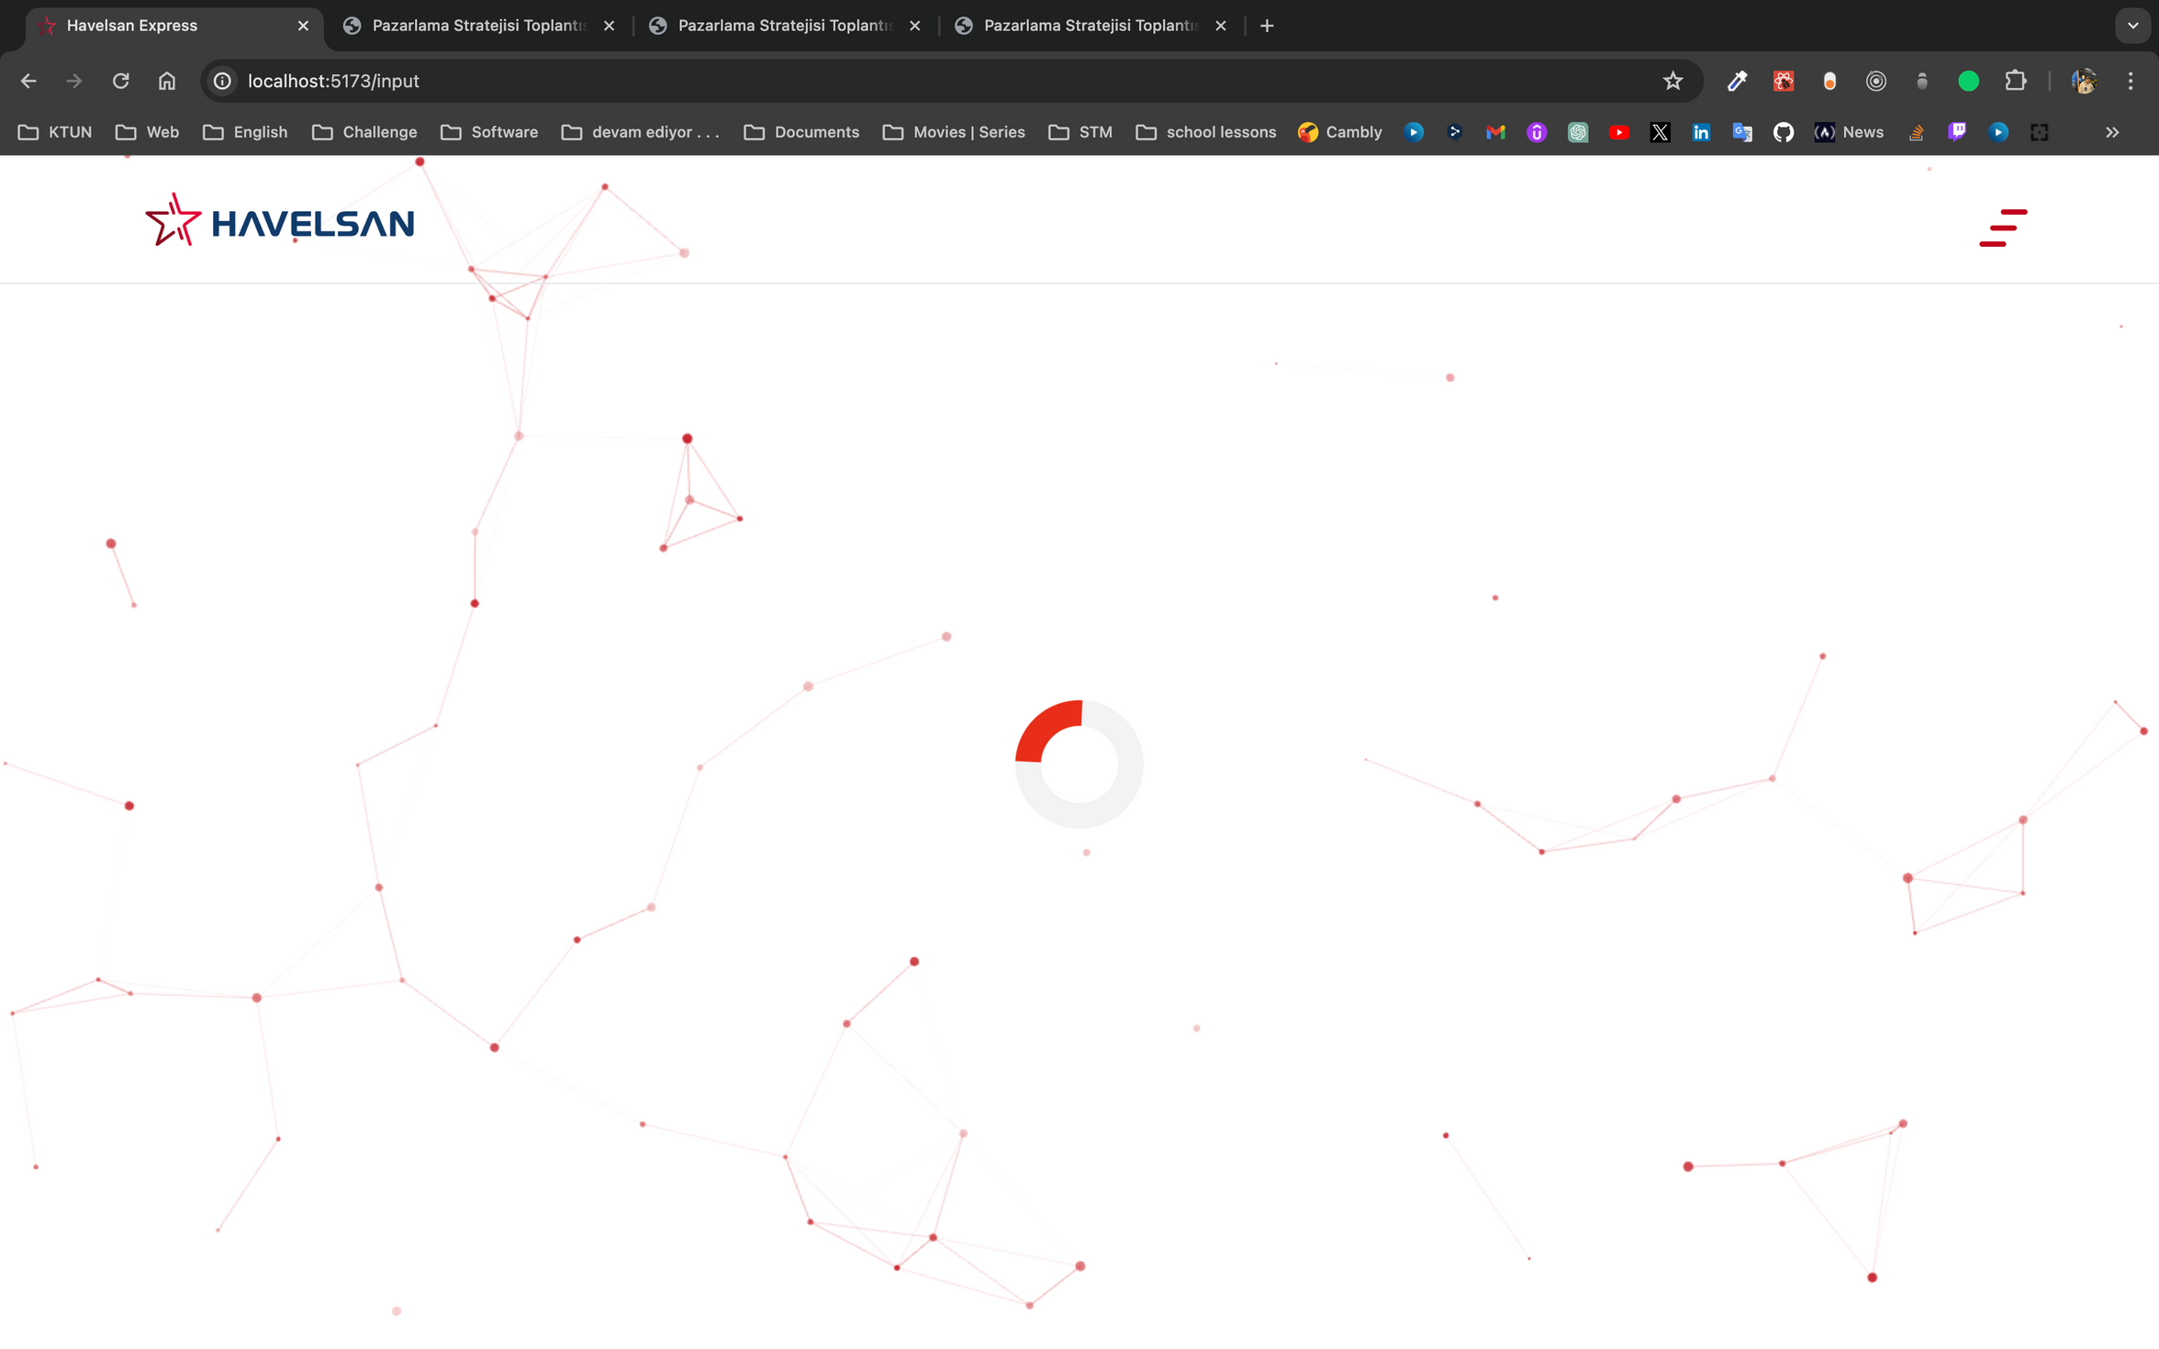

Slide 16
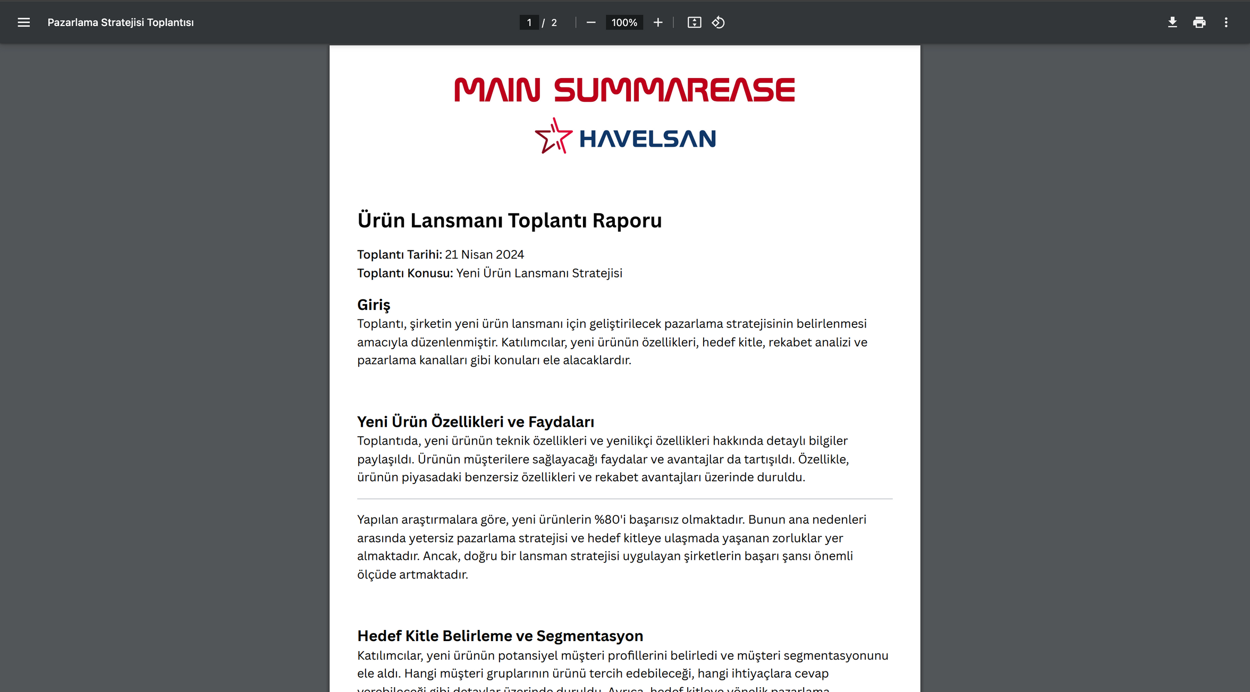

Slide 17
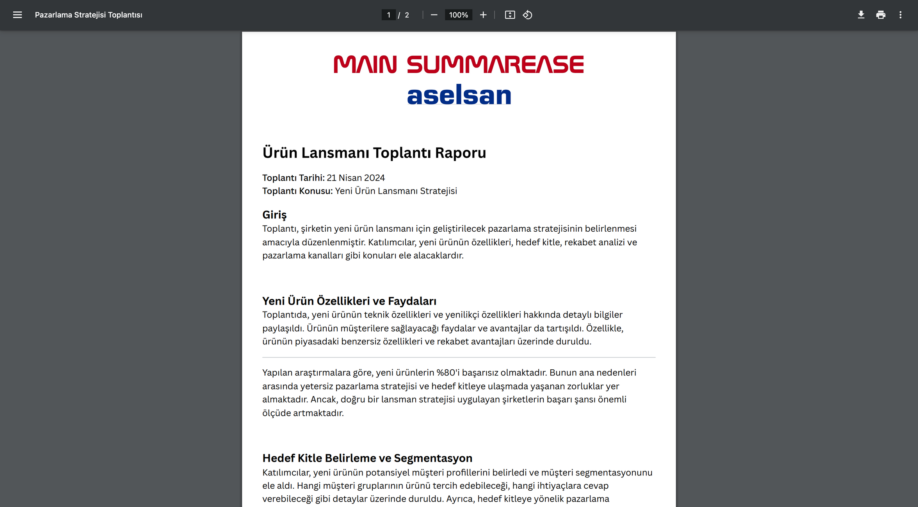

Slide 18
Dinlediğiniz için Teşekkürler

